Slide 1

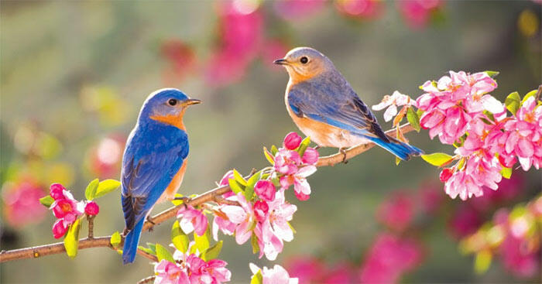
BÀI 4: GIAI ĐIỆU ĐẤT NƯỚC
Tiết 44,45,46: Giới thiệu bài học và tri thức ngữ văn
Đọc hiểu văn bản : Mùa xuân nho nhỏ
- Thanh Hải-

Slide 2
A, GIỚI THIỆU BÀI HỌC VÀ TRI THỨC NGỮ VĂN
1, Giới thiệu bài học
- Tên chủ đề: Giai điệu đất nước
- Thể loại chính: Thơ trữ tình hiện đại
- Các văn bản chính:
+ Mùa xuân nho nhỏ (Thanh Hải)
+ Gò me ( Hoàng Tố Nguyên)
+ Bài thơ Đường núi của Nguyễn Đình Thi do Vũ Quần Phương viết

Slide 3
A, GIỚI THIỆU BÀI HỌC VÀ TRI THỨC NGỮ VĂN
2, Tri thức ngữ văn
PHIẾU BÀI TẬP SỐ 1
CÁC YẾU TỐ | ĐẶC ĐIỂM CHÍNH
Tình cảm, cảm xúc trong thơ
Hình ảnh trong thơ
Nhịp thơ

Slide 4
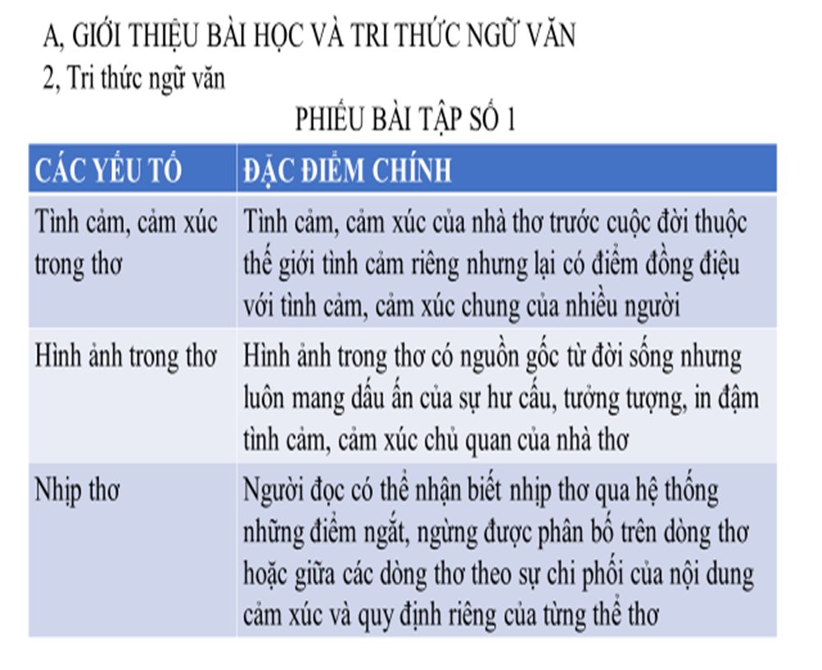

Slide 5
1, Khái niệm thơ trữ tình : Là thể loại thơ mà trong đó những cảm xúc và suy tư của nhà thơ hoặc của nhân vật trữ tình trước các hiện tượng đời sống được thể hiện một cách trực tiếp
“Mọc giữa dòng sông xanh
Một bông hoa tím biếc
Ơi con chim chiền chiện
Hót chi mà vang trời
Từng giọt long lanh rơi
Tôi đưa tay tôi hứng”
( Mùa xuân nho nhỏ- Thanh Hải)
2, Cách đọc hiểu một văn bản thơ trữ tình:

Slide 6
Nhận biết thể thơ
2,Cách đọc hiểu một văn bản thơ trữ tình
Đặc điểm hình thức
Cách gieo vần, ngắt nhịp
Tác dụng
Từ ngữ + Hình ảnh + Các BPTT
Tình cảm, cảm xúc của tác giả
Đặc điểm nội dung
Chủ đề, tư tưởng của bài thơ
Notes:
Cô nhắc lại 1 chút về kĩ năng đọc hiểu văn bản thơ. Ta hiểu thơ là 1 thể loại rất đặc trưng của văn chương, chủ yếu là dùng các hình tượng nghệ thuật, ngôn ngữ thơ … để bộc lộ thế giới cảm xúc của nhà thơ. Và khi đọc hiểu 1 văn bản thơ thì ta cần quan tâm đến 2 phương diện là Đặc điểm hình thức và đặc điểm nội dung
Giáo án của Hạnh Nguyễn (0975152531) https://www.facebook.com/HankNguyenn

Slide 7
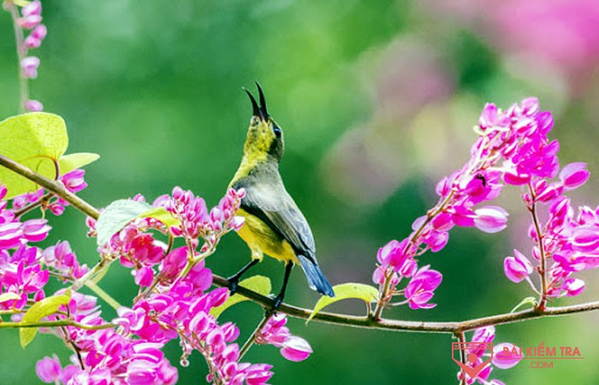
B, TRẢI NGHIỆM CÙNG VĂN BẢN
I
ĐỌC, TÌM HIỂU CHUNG
II
ĐỌC HIỂU VĂN BẢN
III
TỔNG KẾT
IV
LUYỆN TẬP
V
VẬN DỤNG

Slide 8
I, ĐỌC, TÌM HIỂU CHUNG
1, Đọc, chú thích

Slide 9

* Giọng đọc: to rõ ràng, chú ý ngắt nghỉ đúng lúc, đúng chỗ.
* Đọc diễn cảm:Thể hiện đầy đủ các cung bậc cảm xúc của tác giả (Phần 1 nên đọc với giọng nhẹ nhàng, say mê; nhịp thơ khoan thai, thong thả. Phần 2 nên đọc với tốc độ nhanh hơn Phần 3,4 đọc với giọng thiết tha)
Sử dụng các chiến lược đọc
Hình dung
Liên tưởng
HƯỚNG DẪN ĐỌC

Slide 10




MÙA XUÂN NHO NHỎ
THANH HẢI
Mọc giữa dòng sông xanh
Một bông hoa tím biếc
Ơi con chim chiền chiện
Hót chi mà vang trời
Từng giọt long lanh rơi
Tôi đưa tay tôi hứng
Ta làm con chim hót
Ta làm một cành hoa
Ta nhập vào hoà ca
Một nốt trầm xao xuyến
Một mùa xuân nho nhỏ
Lặng lẽ dâng cho đời
Dù là tuổi hai mươi
Dù là khi tóc bạc
Mùa xuân ta xin hát
Câu nam ai, nam bình
Nước non ngàn dặm tình
Nước non ngàn dặm mình
Nhịp phách tiền đất Huế
Mùa xuân người cầm súng
Lộc giắt đầy trên lưng
Mùa xuân người ra đồng
Lộc trải dài nương mạ
Tất cả như hối hả
Tất cả như xôn xao…
Đất nước bốn nghìn năm
Vất vả và gian lao
Đất nước như vì sao
Cứ đi lên phía trước

Slide 11
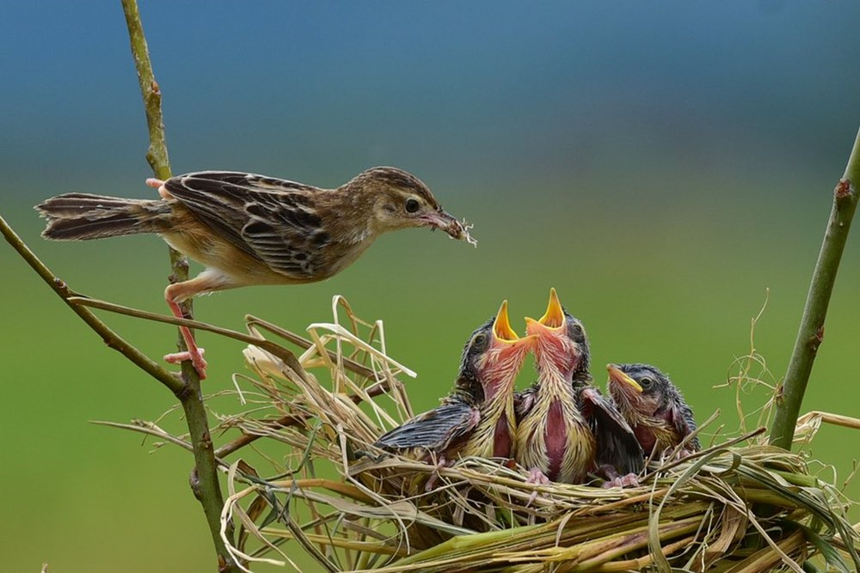
Chim chiền chiện

Slide 12
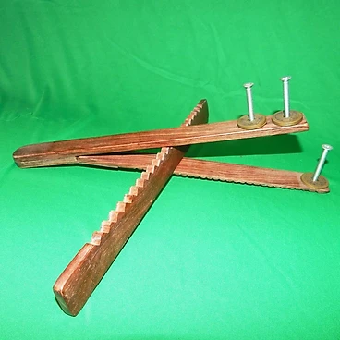
Phách tiền

Slide 13
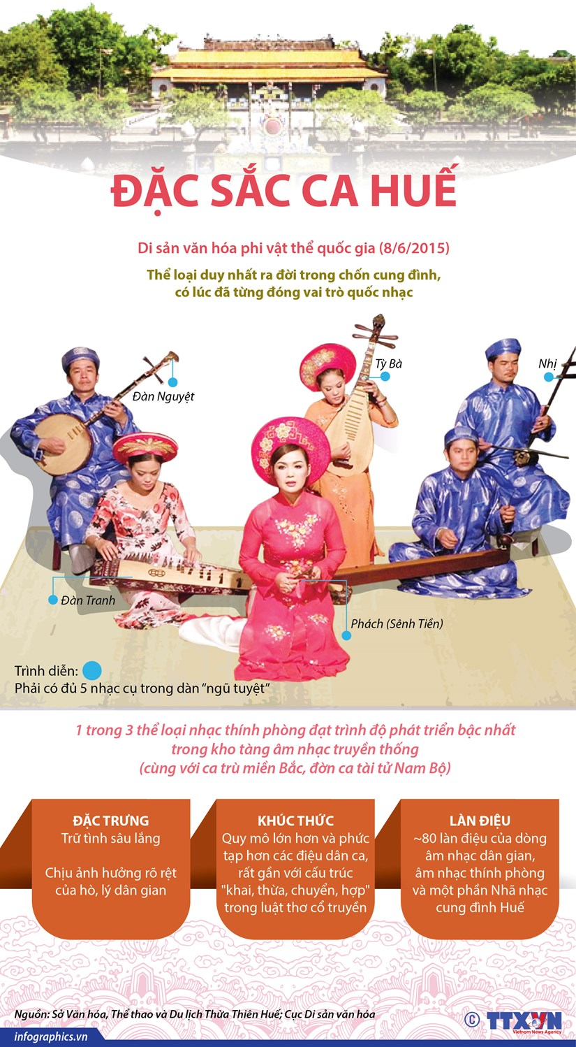
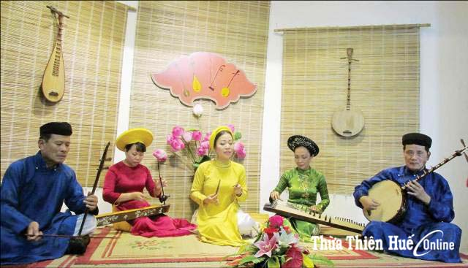

Slide 14
TRÒ CHƠI: VƯỢT CHƯỚNG NGẠI VẬT
2, Tác giả, Tác phẩm
1
2
3
4
Luật chơi: Chọn ngẫu nhiên các câu hỏi ( từ 1 đến 7 ). Mỗi câu trả lời đúng được 1 phần quà - Thư kí tính điểm cho hs trả lời nhanh và đúng nhất tham gia trò chơi
5
6
7
ĐÃ HIỂU

Slide 15
TRÒ CHƠI: VƯỢT CHƯỚNG NGẠI VẬT
1
Nhà thơ Thanh Hải tên thật là gì ? Quê quán ở đâu? Ông sinh năm nào và mất năm nào
Nhà thơ Thanh Hải tên thật là Phạm Bá Ngoãn( 1930-1980) Quê ở huyện Phong Điền, tỉnh Thừa Thiên Huế
QUAY LẠI

Slide 16
TRÒ CHƠI: VƯỢT CHƯỚNG NGẠI VẬT (Lật hình)
2
Đặc điểm chính của thơ Thanh Hải?
Giọng điệu mộc mạc, chân thành và hình thức giản dị, giàu tính dân tộc
QUAY LẠI

Slide 17
TRÒ CHƠI: VƯỢT CHƯỚNG NGẠI VẬT
3
Những tập thơ chính của nhà thơ Thanh Hải?
Tập thơ “ Những đồng chí trung kiên”, “ Huế mùa xuân”, “Dấu võng Trường Sơn”, “Mưa xuân đất này”
QUAY LẠI

Slide 18
TRÒ CHƠI: VƯỢT CHƯỚNG NGẠI VẬT
4
Bài thơ “ Mùa xuân nho nhỏ” được sáng tác trong hoàn cảnh nào?
Tháng 11/ 1980 khi tác giả đang nằm trên giường bệnh. Bài thơ là những dòng chữ cuối cùng mà nhà thơ để lại.
QUAY LẠI

Slide 19
TRÒ CHƠI: VƯỢT CHƯỚNG NGẠI VẬT
5
Trình bày thể loại và phương thức biểu đạt của bài thơ?
- Thể loại : thơ 5 chữ
- Phương thức: biểu cảm.
QUAY LẠI

Slide 20
TRÒ CHƠI: VƯỢT CHƯỚNG NGẠI VẬT
Trình bày ý nghĩa nhan đề của bài thơ?
6
Nghĩa thực: Gợi về mùa xuân của đất trời, của thiên nhiên vũ trụ
- Nghĩa ẩn dụ: Bài thơ thể hiện khát vọng lí tưởng muốn cống hiến tất cả những gì đẹp đẽ nhất, tinh túy nhất cho cuộc đời, quê hương, đất nước của nhà thơ.
QUAY LẠI

Slide 21
TRÒ CHƠI: VƯỢT CHƯỚNG NGẠI VẬT
Trình bày bố cục của bài thơ?
7
Khổ 1: Cảm xúc trước mùa xuân thiên nhiên.
Khổ 2, 3: Cảm xúc về mùa xuân của đất nước.
Khổ 4, 5: Khát vọng dâng hiến của tác giả
Khổ 6: Ngợi ca về xứ Huế
QUAY LẠI

Slide 22

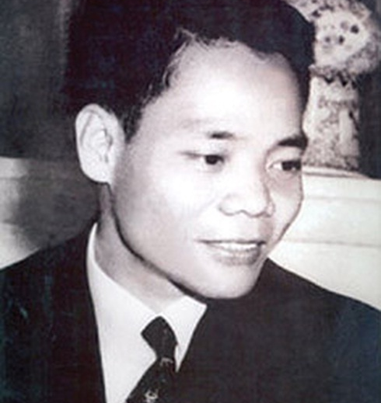
MÙA XUÂN NHO NHỎ
- Thanh Hải-
2, Tác giả, Tác phẩm
- Thanh Hải (1930 – 1980)
- Tên thật Phạm Bá Ngoãn
- Quê: huyện Phong Điền Thừa Thiên – Huế.
- Cây bút có công lớn trong việc xây dựng nền VHCM miền Nam trong thời kì đầu.
- Phong cách sáng tác: Ngôn ngữ giàu hình ảnh, nhạc điệu, cảm xúc chân thành, thắm thiết.
a. Tác giả
Thanh Hải

Slide 23

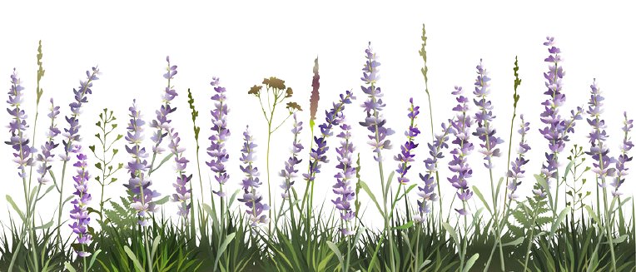
MÙA XUÂN NHO NHỎ
- Thanh Hải-
1. Tác giả
2. Tác phẩm
* Hoàn cảnh ra đời
Tháng 11/ 1980 khi tác giả đang nằm trên giường bệnh. Bài thơ là những dòng chữ cuối cùng mà nhà thơ để lại.
c. Thể loại – PBBĐ
- Thể loại : thơ 5 chữ
- Phương thức: biểu cảm.
b. Ý nghĩa nhan đề
- Nghĩa thực: Gợi về mùa xuân của đất trời, của thiên nhiên vũ trụ
- Nghĩa ẩn dụ: Bài thơ thể hiện khát vọng lí tưởng muốn cống hiến tất cả những gì đẹp đẽ nhất, tinh túy nhất cho cuộc đời, quê hương, đất nước của nhà thơ.

Slide 24
2. Tác phẩm Mùa xuân nho nhỏ
Bố cục: 4 phần
Khổ 1: Cảm xúc trước mùa xuân thiên nhiên.
Khổ 2, 3: Cảm xúc về mùa xuân của đất nước.
Khổ 4, 5: Khát vọng dâng hiến của tác giả.
Khổ 6: Ngợi ca về xứ Huế.

Slide 25

II, KHÁM PHÁ VĂN BẢN

Slide 26
1. Cảm xúc của tác giả trước vẻ đẹp mùa xuân thiên nhiên
PHIẾU BÀI TẬP 1
Mọc giữa dòng sông xanh
Một bông hoa tím biếc
Ơi, con chim chiền chiện
Hót chi mà vang trời
Từng giọt long lanh rơi
Tôi đưa tay tôi hứng?
Từ ngữ,Hình ảnh, Âm thanh, màu sắc | Nghệ thuật | Tác dụng
 | Cách gieo vần Cách ngắt nhịp Biện pháp tu từ

Slide 27
Khổ 1
Mọc giữa dòng sông xanh
Một bông hoa tím biếc
Ơi, con chim chiền chiện
Hót chi mà vang trời
Từng giọt long lanh rơi
Tôi đưa tay tôi hứng?
Bức tranh mùa xuân đẹp, trong sáng, tràn đầy sức sống
Động từ Đảo ngữ
Từ cảm thán
Thái độ đắm say, trân trọng của thi nhân trước vẻ đẹp của thiên nhiên, đất trời lúc vào xuân
Bptt ẩn dụ
Nghĩa thực: Giọt mưa xuân vẫn còn đọng lại trên những kẽ lá
Nghĩa ẩn dụ: Giọt âm thanh có hình khối của tiếng chim chiền chiên
Điệp ngữ

Slide 28
1. Cảm xúc của nhà thơ trước mùa xuân thiên nhiên
-> Niềm vui sướng, lạc quan, yêu đời, niềm say sưa, ngất ngây trước vẻ đẹp của thiên nhiên, trời đất lúc vào xuân

Slide 29
III, LUYỆN TẬP

Slide 30



CÂU 1
Văn bản “Mùa xuân nho nhỏ” của Thanh Hải được sáng tác trong hoàn cảnh nào?
Tháng 11/1980 khi tác giả đang nằm trên giường bệnh.
Tháng 11/1980 khi tác giả đang trên đường hành quân.
Tháng 4/1975 khi đất nước được hoàn toàn giải phóng.
Sau chiến thắng Điện Biên Phủ năm 1954.

Slide 31
CÂU 2
Bức tranh thiên nhiên mùa xuân trong khổ đầu bài thơ là:
A. Bức tranh đẹp, nhiều màu sắc.
B. Bức tranh thiên nhiên đẹp, lung linh, huyền ảo.
C. Bức tranh thiên nhiên đẹp, tràn đầy sức sống.
D. Bức tranh thiên nhiên gần gũi với con người.

Slide 32
CÂU 3
Ý nào sau đây không đúng về đặc sắc nghệ thuật trong khổ đầu của bài thơ “Mùa xuân nho nhỏ”?
A. Lập luận chặt chẽ, lý lẽ sắc bén, bằng chứng tiêu biểu.
B. Ngôn ngữ giản dị, mộc mạc.
C. Lời thơ giàu hình ảnh, nhạc điệu
D. Sử dụng thành công các biện pháp tu từ: ẩn dụ, điệp ngữ

Slide 33


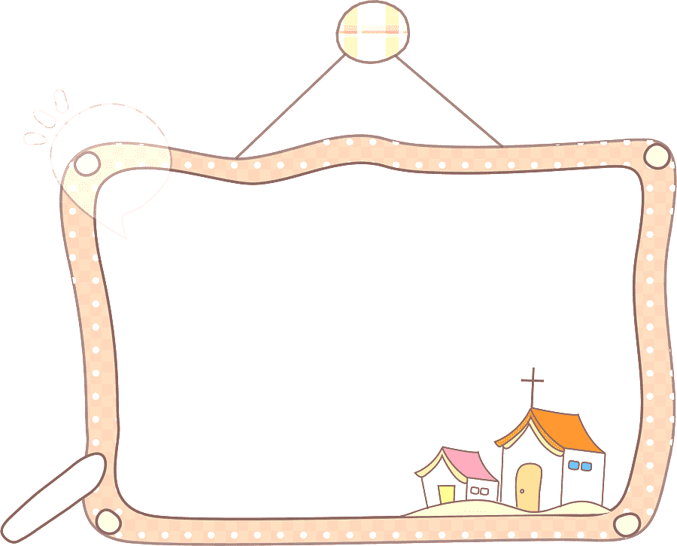

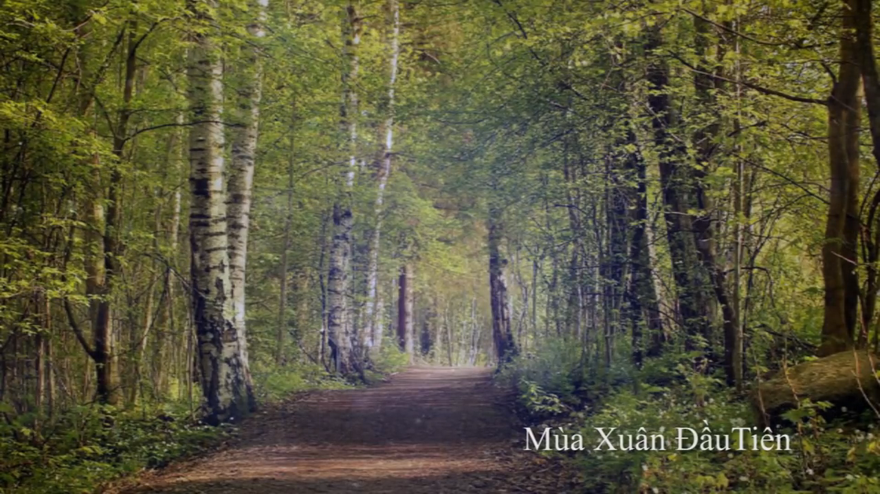
VẬN DỤNG
Viết kết nối với đọc
HOẠT ĐỘNG CÁ NHÂN
Trình bày cảm nhận của em về một hình ảnh thơ mà em yêu thích nhất trong khổ 1 của bài thơ Mùa xuân nho nhỏ.
Gợi ý
- Về nội dung: Trình bày được hình ảnh thơ mà em yêu thích nhất và giải thích lí do
- Về hình thức: Viết dưới hình thức đoạn văn. Các câu trong đoạn phải đúng ngữ pháp, liên kết với nhau bằng các phương tiện phù hợp. Đảm bảo đủ bố cục 3 phần ( MĐ, TĐ, KĐ) Tránh lỗi chính tả và dùng từ.

Slide 34
2. Cảm xúc của tác giả mùa xuân đất nước
Mùa xuân người cầm súng
Lộc giắt đầy bên lưng
Mùa xuân người ra đồng
Lộc trải dài nương mạ
Tất cả như hối hả
Tất cả như xôn xao
Đất nước bốn ngàn năm
Vất vả và gian lao
Đất nước như vì sao
Cứ đi lên phía trước
PHIẾU BÀI TẬP 2
Từ ngữ, Hình ảnh, Âm thanh, màu sắc | Nghệ thuật | Tác dụng
 | Cách gieo vần Cách ngắt nhịp Bptt

Slide 35
Từ ngữ- Hình ảnh- Màu sắc | Nghệ thuật | Tác dụng
Sử dụng nhiều tính từ: hối hả, xôn xao, vất vả, gian lao | Cách gieo vần: vần chân, vần liền: mạ- hả; lao- sao | Tạo nhạc điệu và sự hài hoà cho câu thơ
Hình ảnh : mùa xuân,lộc, nương mạ, người cầm súng, người ra đồng | Cách ngắt nhịp: Ngắt nhịp: 3/2; 2/3
Màu sắc: màu xanh của những nương mạ | Bptt: ẩn dụ “ người cầm súng”, “ người ra đồng”, So sánh “ Đất nước như vì sao” | Đúc kết lại chặng đường 4000 năm dựng nước và giữ nước với biết bao thăng trầm, thử thách

Slide 36
Từ ngữ- Hình ảnh- Màu sắc | Nghệ thuật | Nhận xét
hình ảnh đẹp, gắn liền với sự sống trong mùa xuân của đất nước | hai hình ảnh biểu tượng cho hai nhiệm vụ chiến lược quan trọng nhất của đất nước ta là bảo vệ và xây dựng đất nước | tự hào với những thành tích xây dựng và bảo vệ Tổ quốc mà quân và dân ta đã đạt được, diễn tả niềm tin, niềm lạc quan vào một tương lai tươi sáng. Trong gian lao đất nước vẫn vững vàng tiến nhanh về phía trước

Slide 37

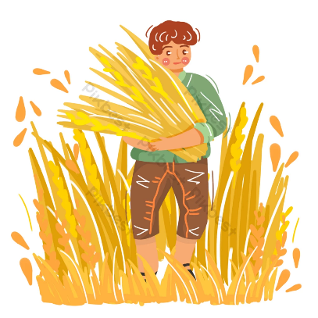

2. Cảm xúc của nhà thơ trước mùa xuân đất nước.
Các hình ảnh đẹp gắn liền với sự sống trong mùa xuân của đất nước
+ Mùa xuân, người cầm súng
+ Lộc, nương mạ
+ Mùa xuân, người ra đồng
+ Đất nước,vì sao
Mùa xuân người cầm súng
Lộc giắt đầy trên lưng
Mùa xuân người ra đồng
Lộc trải dài nương mạ
Tất cả như hối hả
Tất cả như xôn xao...
Đất nước bốn nghìn năm
Vất vả và gian lao
Đất nước như vì sao
Cứ đi lên phía trước
- “Người cầm súng” và “người ra đồng”
-> Biểu trưng cho 2 nhiệm vụ chiến lược quan trọng của đất nước: chiến đấu ở tiền tuyến và lao động xây dựng hậu phương vững chắc.
->Tự hào với những thành tích xây dựng và bảo vệ Tổ quốc mà quân và dân ta đã đạt được, diễn tả niềm tin, niềm lạc quan vào một tương lai tươi sáng. Trong gian lao đất nước vẫn vững vàng tiến nhanh về phía trước

Slide 38
3. Suy nghĩ và ước nguyện của tác giả trước mùa xuân của đất nước
Ta làm con chim hót
Ta làm một cành hoa
Ta nhập vào hoà ca
Một nốt trầm xao xuyến
Một mùa xuân nho nhỏ
Lặng lẽ dâng cho đời
Dù là tuổi hai mươi
Dù là khi tóc bạc
Mùa xuân- ta xin hát
Câu Nam ai, Nam bình
Nước non ngàn dặm mình
Nước non ngàn dặm tình
Nhịp phách tiền đất Huế
PHIẾU BÀI TẬP 3
Từ ngữ, Hình ảnh, Âm thanh, màu sắc | Nghệ thuật | Tác dụng
 | Cách gieo vần Cách ngắt nhịp Bptt

Slide 39
Từ ngữ- Hình ảnh- Màu sắc | Nghệ thuật | Tác dụng
Cách xưng hô chuyển từ “ tôi” sang “ ta” | Cách gieo vần: vần chân hoa- ca, nhỏ- đời, bình - mình | bộc lộ trực tiếp tâm niệm của nhà thơ
Hình ảnh : con chim hót, cành hoa, nốt trầm xao xuyến | Cách ngắt nhịp: Ngắt nhịp: 3/2; 2/3
 | Bptt: điệp cấu trúc “ ta làm… ta nhập” | khiến cho câu thơ như một lời thủ thỉ, tâm tình về ước nguyện hoá thân, hiến dâng cho quê hương, đất nước của nhà thơ.

Slide 40



3. Khát vọng và lí tưởng sống cao đẹp của nhà thơ.
- Sử dụng đại từ “ta” bộc lộ một cách trực tiếp tâm niệm của nhà thơ. Cái tôi của tác giả đã hoà vào cái ta chung của dân tộc
Ta làm con chim hót
Ta làm một cành hoa
Ta nhập vào hòa ca
Một nốt trầm xao xuyến
- Điệp cấu trúc ngữ pháp “ta làm...ta nhập...” khiến cho nhịp điệu thơ trở nên nhẹ nhàng, khiến cho câu thơ như một lời thủ thỉ tâm tình về ước nguyện hóa thân, hiến dâng cho quê hương, đất nước của nhà thơ.
- Hệ thống hình ảnh: “con chim hót”, “cành hoa”, “nốt trầm xao xuyến” : giản dị, khiêm nhường. Đồng thời những hình ảnh này cũng thể hiện ước nguyện chần thành, tha thiết của nhà thơ: muốn cống hiến phần tốt đẹp - dù nhỏ be - của mình cho cuộc đời chung, cho đất nước, cho mùa xuân của dân tộc.

Slide 41
Một mùa xuân nho nhỏ
Lặng lẽ dâng cho đời
Dù là tuổi hai mươi
Dù là khi tóc bạc
“Một mùa xuân nho nhỏ” là hình ảnh ẩn dụ đặc sắc của bài thơ
Mùa xuân vừa mang ý nghĩa tả thực vừa là hình ảnh ẩn dụ
Từ láy “nho nhỏ” vừa gợi nên vẻ đẹp xinh xắn
- Tính từ “lặng lẽ” cho thấy vẻ đẹp của một tâm hồn, lối sống và nhân cách.
- Nghệ thuật điệp cấu trúc “dù là...dù là...” kết hợp với hình ảnh tương phản “tuổi hai mươi” và “khi tóc bạc”
-> Khẳng định sự tồn tại bền vững của những khát vọng sống, lí tưởng sống là cống hiến, hi sinh.
Tình yêu đời, yêu cuộc sống trỗi dậy mãnh liệt, trở thành khúc hát tâm tình trong những dòng thơ cuối. Khúc hát đó thật cảm động, cao quý và đáng trân trọng biết bao

